Slide 1
MLEA
Christopher Chedeau
Gauthier Lemoine

Slide 2
Algorithmes
Numériques
KNN et WKNN
Continuousification (Naïve, NBF, VDM, MDV)
Symboliques
Naïve Bayesian
ID3 (Gain Ratio, Gini, Elagage)
Discretization (EFD, EWD)

Slide 3
Algorithmes
Centrer & Réduire
Cleaning & Distilling
K-means(++)
K-Fold Cross Validation
Courbes ROC

Slide 4
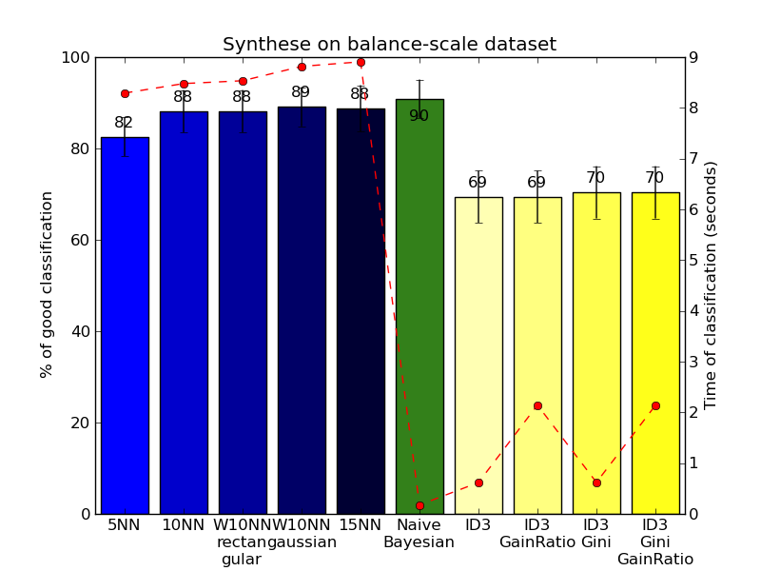
Balance
Valeurs numériques discrètes

Slide 5
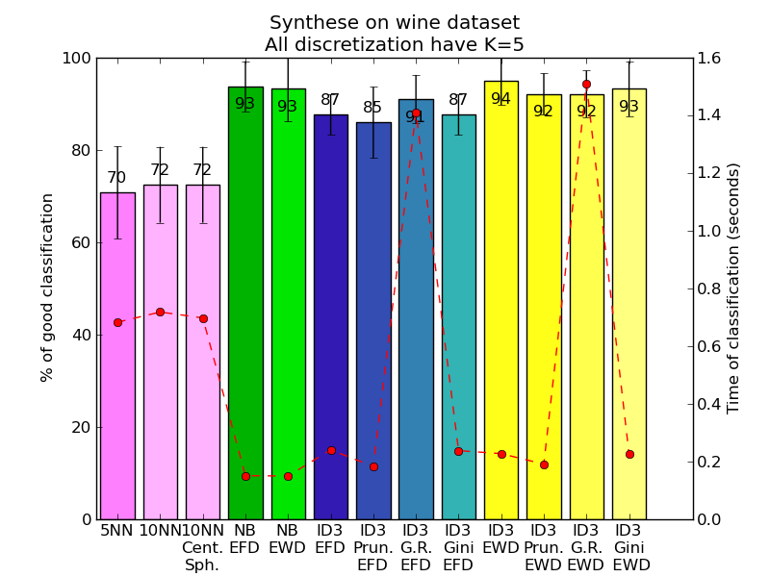
Wine
Valeurs numériques continues

Slide 6
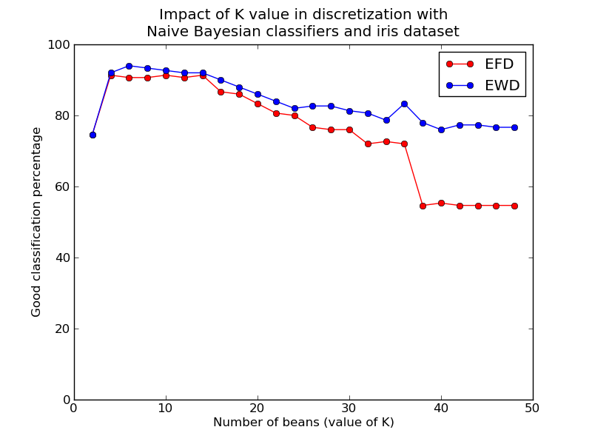
Paramétrage de la discrétisation

Slide 7
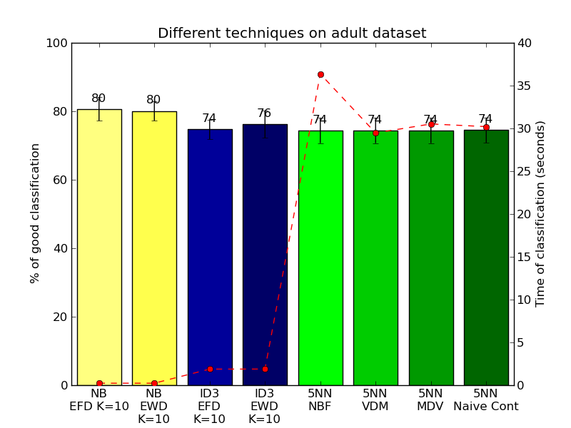
Adult
Valeurs numériques et symboliques

Slide 8
Conclusion
ID3 et Naïve Bayesian > KNN (y compris pour des données continues).
Temps d’exécution de KNN prohibitif.
Optimisations de type KD-Tree ne marchent pas toujours. (Curse of dimensions).
Paramétrage nécessaire pour chaque dataset.

